Slide 1
Aplicación Distribuida sobre Arquitectura Multi Capas, caso práctico Módulo Evaluación de RR.HH basado en Competencias
ESPE Guillermo Narváez V. ZEUZ SISTEMAS

Slide 2
Introducción
Que es Ingeniería de Software ?
Según IEEE Computer Society
(1) Es la aplicación de un enfoque sistemático, disciplinado y cuantificable al desarrollo, operación y mantenimiento del software.
(2) Es el estudio de los enfoques como en (1)
Apunta a la profesionalización de la disciplina informática
Definir Conjunto de patrones y estándares
ESPE Guillermo Narváez V. ZEUZ SISTEMAS

Slide 3
Introducción
Que es Software ?
Es la suma total de los programas de computadora, procedimientos, reglas, la documentación asociada y los datos que pertenecen a un sistema de computo.
Es un producto diseñado para el usuario.
Permite mejorar y optimizar el trabajo del usuario y disminuir los tiempos de respuesta.
ESPE Guillermo Narváez V. ZEUZ SISTEMAS

Slide 4
Introducción
Que es Proceso de Desarrollo ?
Traduce las necesidades del usuario en requerimientos de software.
Transforma los requerimientos en diseños físicos y lógicos
Codifica los diseños en códigos y programas
El código es probado, documentado y certificado
Ciclo de Vida del Software
ESPE Guillermo Narváez V. ZEUZ SISTEMAS

Slide 5
Introducción
Que es Metodología ?
Conjunto de métodos empleados para desarrollar sistemas informáticos.
Notación, Procesos, Herramientas
Define: guías, tiempos, tareas, entregas, políticas
Requerimientos, especificaciones
Control de calidad, pruebas
Usuarios ,roles, perfiles
Estructuras físicas y lógicas
Etc
ESPE Guillermo Narváez V. ZEUZ SISTEMAS

Slide 6
Antecedentes
Zeuz Sistemas
Desarrollo de Software
Desde 2000 en el mercado Ecuatoriano
Arquitectura Cliente Servidor
Competencia
Nuevas Tecnologías
Convertir sus productos
Sistemas:
Administrativo Financiero
Administración Nóminas
Recursos Humanos
Libro Propiedad Planta y Eq
Escolástico - Académico
Visual Basic 6.0
SqlServer 2008
Crystal Report
ESPE Guillermo Narváez V. ZEUZ SISTEMAS

Slide 7
Antecedentes
Competencia y Nuevas Tecnologías
Necesidad de Convertir todos sus productos en Aplicaciones Distribuidas (WEB)
Utilizar herramientas Microsoft – Experiencia Equipo
Optimizar Estructuras BD, Reutilizar Código y Reportes
Minimizar Tiempo y Costo
Garantizar Calidad del Software
ESPE Guillermo Narváez V. ZEUZ SISTEMAS

Slide 8
Objetivos
Objetivo General
Desarrollar una Aplicación Distribuida sobre Arquitectura Multi Capas, aplicado al Módulo de Evaluación de Recursos Humanos basado en Competencias de “Zeuz Sistemas”
ESPE Guillermo Narváez V. ZEUZ SISTEMAS

Slide 9
Objetivos
Objetivos Específicos
Recopilar, Revisar y Documentar información de Sistemas Distribuidos, Bases de Datos Distribuidas y Metodologías de Desarrollo de Software.
Definir una metodología a seguir mediante el análisis y comparación de 3 metodologías (RUP, XP, MSF).
Diseñar y Desarrollar el Módulo de Evaluación de RR.HH basado en competencias de “Zeuz Sistemas” utilizando metodología definida.
ESPE Guillermo Narváez V. ZEUZ SISTEMAS

Slide 10
Objetivos
Objetivos Específicos
Optimizar estructura de datos, re-utilizar código y reportes lo mayormente posible.
Documentar metodología y proceso de desarrollo utilizado para la conversión del resto de productos de “Zeuz Sistemas”
ESPE Guillermo Narváez V. ZEUZ SISTEMAS

Slide 11
Alcance
Sistemas Distribuidos
Protocolo TCP/IP
Bases de Datos Distribuidas
Paradigma Orientado a Objetos
Herramientas de Análisis y Diseño
Recursos Humanos Basado Competencias
Relevamiento Información
Definición Metodología
Fases
Disciplinas
Roles
Artefactos Entregables
Patrones de Desarrollo
ESPE Guillermo Narváez V. ZEUZ SISTEMAS

Slide 12
Alcance
Desarrollo del Sistema
Concepción
Elaboración
Construcción
Transición
Documentación
Entregables
Manuales
Instalación
Conclusiones
Recomendaciones
ESPE Guillermo Narváez V. ZEUZ SISTEMAS

Slide 13
Metodología
Análisis y Comparación Metodologías
Extreme Programing (XP)
Microsoft Solution Framework (MSF)
Rational Unified Process (RUP)
Fases
Disciplinas Fases
Metodología
Disciplinas Soporte
Roles y Destrezas
Artefactos y Entregables
Patrones de Desarrollo
ESPE Guillermo Narváez V. ZEUZ SISTEMAS

Slide 14
Metodología
FASES
Concepción
Elaboración
Construcción
Transición
ESPE Guillermo Narváez V. ZEUZ SISTEMAS

Slide 15
Metodología
DISCIPLINAS DE FASES
Factibilidad
Requerimientos
Análisis y Diseño
Implementación
Despliegue
DISCIPLINAS DE SOPORTE
Sop.Proyecto
Sop.Configuración
Sop.Proceso
Sop.Personas
Sop.Conocimiento
ESPE Guillermo Narváez V. ZEUZ SISTEMAS

Slide 16
Metodología
ROLES Y DESTREZAS
Patrocinante
Lider de Proyecto
Experto en dominio
Coordinador
Analista
Arquitecto
Programador
Verificador
Implementador
ESPE Guillermo Narváez V. ZEUZ SISTEMAS

Slide 17
Metodología
ARTEFACTOS ENTREGABLES
Visión de Proyecto
Plan de Proyecto
Lista de Riesgos
Modelo de Casos de Uso
Especificaciones y Requerimientos
Arquitectura de Aplicación
Arquitectura de Distribución
Casos de Prueba
Scripts de Despliegue
Bitácora de Incidentes
Repositorio de Versiones
Nota de Entrega/Recepción
ESPE Guillermo Narváez V. ZEUZ SISTEMAS

Slide 18
Desarrollo
VISION
Artefactos Alexis\Documento1-Vision.doc
Desarrollar una Aplicación Distribuida del Modulo de Evaluación de Recursos Humanos Basado en Competencias, tomando como referencia el módulo actual desarrollado en Cliente/Servidor con vb6 y cr10.
Optimizar y Actualizar estructura de base de datos.
Utilizar la herramientas: Visual Studio, Crystal Report, Power Designer, IIS, SqlServer 2008
ESPE Guillermo Narváez V. ZEUZ SISTEMAS

Slide 19
Desarrollo
PLAN
Artefactos Alexis\Documento2-PlanDeDesarrolloSoftware.doc
RIESGOS
Artefactos Alexis\Documento3-Riesgos.doc
REQUERIMIENTOS
Artefactos Alexis\Documento4-EspecificaconDeRequerimientos.doc
ESPE Guillermo Narváez V. ZEUZ SISTEMAS

Slide 20
Desarrollo
CASOS DE USO
Artefactos Alexis\Documento5-CasosDeUso.doc
ESPE Guillermo Narváez V. ZEUZ SISTEMAS

Slide 21
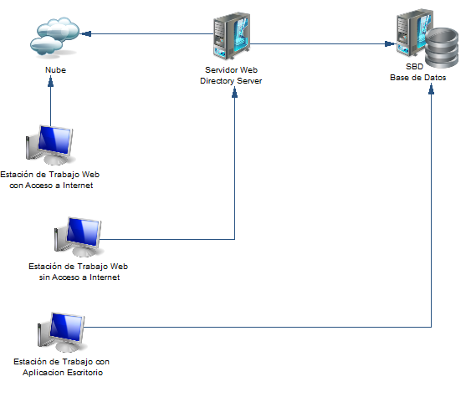
Desarrollo
ARQUITECTURA DISTRIBUCION
Artefactos Alexis\Documento6-ArquitecturaDistribucion.doc
ESPE Guillermo Narváez V. ZEUZ SISTEMAS

Slide 22
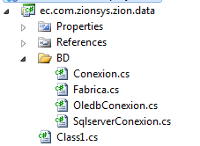
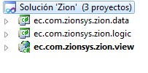
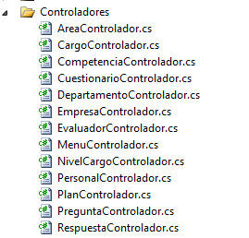
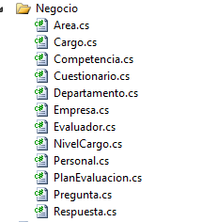
Desarrollo
ARQUITECTURA APLICACIÓN
Artefactos Alexis\Documento7-ArquitecturaAplicacion.doc
ESPE Guillermo Narváez V. ZEUZ SISTEMAS

Slide 23
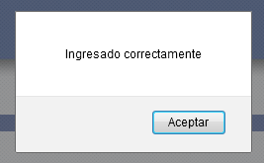
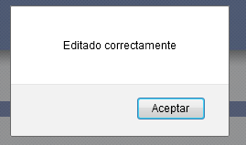
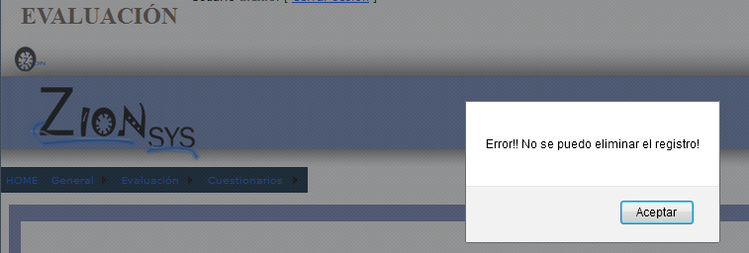
Desarrollo
PRUEBAS
Artefactos Alexis\Documento8-Pruebas.doc
ESPE Guillermo Narváez V. ZEUZ SISTEMAS

Slide 24
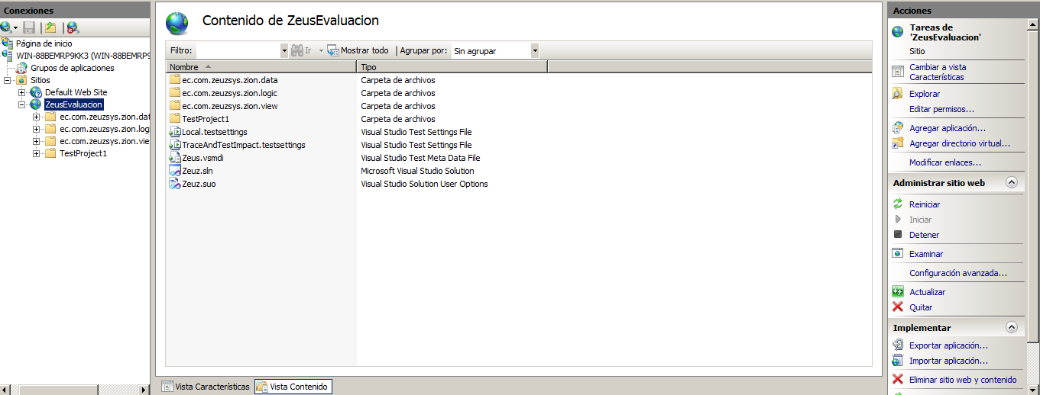
Desarrollo
SCRIPTS DE DESPLIEGUE
Artefactos Alexis\Documento9-ScriptsDeDespliegue.doc
ESPE Guillermo Narváez V. ZEUZ SISTEMAS

Slide 25
Desarrollo
PLANTILLA DE INCIDENTES
Artefactos Alexis\Documento10-PlanillaDeIncidentes.doc
ESPE Guillermo Narváez V. ZEUZ SISTEMAS

Slide 26
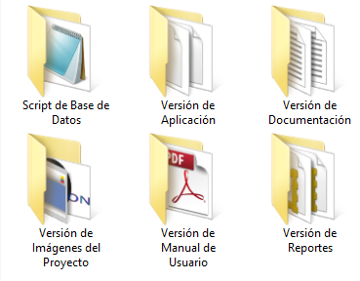
Desarrollo
REPOSITORIO DEL PROYECTO
Artefactos Alexis\Documento11-RepositorioDelProyecto.doc
ESPE Guillermo Narváez V. ZEUZ SISTEMAS

Slide 27
Desarrollo
REPOSITORIO DEL PROYECTO
Artefactos Alexis\Documento12-ActaDeEntrega.doc
Cantidad | Descripción | Versión
1 | Software de Versión Web del módulo de Evaluación y vinculados del Sistema de Gestión de Recursos Humanos desarrollado por la Empresa Zeuz Sistemas. | 1.0
1 | Información Técnica relacionada al Software | 1.0
1 | Manual de Usuario del Software | 1.0
ESPE Guillermo Narváez V. ZEUZ SISTEMAS

Slide 28
Conclusiones
La metodología definida permite el desarrollo de aplicaciones web en una forma ágil, optima y en menor tiempo
Con la utilización de Visual Studio y Crystal Report se re-utilizo gran parte del código en la lógica del negocio y los reportes
Se confirma la utilización de la metodología para el desarrollo del resto de sistemas de Zeuz Sistemas
La arquitectura de Aplicación se realizó en capas y subcapas, lo que permitió separar: la funcionalidad, actualización de datos y presentación de información al usuario, minimizando los riesgos y optimizando los tiempos.
ESPE Guillermo Narváez V. ZEUZ SISTEMAS

Slide 29
Conclusiones
Las pruebas individuales con los usuarios antes y después de cada proceso, permitieron realizar ajustes a los diseños de bases de datos e intefases de presentación,
Mediante el mayor involucramiento de usuarios en el desarrollo y logró una total aceptación del producto final.
Las pruebas unitarias permitieron optimizar el tiempo de detección de errores.
ESPE Guillermo Narváez V. ZEUZ SISTEMAS

Slide 30
Recomendaciones
Todo el equipo de proyecto debe tener complemente claro la metodología definida a seguir.
Son necesarias y obligatorias las reuniones de seguimiento del proyecto.
Todos los ajustes al diseño o a los requerimientos debe quedar sustentado y respaldado
Realizar pruebas antes y después de cada proceso a liberar
El lider del proyecto debe ser un profesional con mucha experiencia
ESPE Guillermo Narváez V. ZEUZ SISTEMAS

Slide 31
Gracias a DIOS,
A mi Familia,
Directores y Autoridades
ESPE Guillermo Narváez V. ZEUZ SISTEMAS

